Slide 1
Escuela Normal de Educación Preescolar
Licenciatura en educación preescolar
Ciclo escolar 2020-2021
“Análisis del programa del curso”
Profesora: Martha Gabriela Ávila Camacho
Asignatura: Estrategias para el desarrollo socioemocional
Alumna: Daniela Velázquez Díaz
Grado: 2° Sección: “D”
Numero de lista: 19
Saltillo Coahuila
Marzo 2021

Slide 3
¿Qué competencias movilizaremos?
Detecta los procesos de aprendizaje de sus alumnos para favorecer su desarrollo cognitivo y socioemocional.
Plantea las necesidades formativas de los alumnos de acuerdo con sus procesos de desarrollo y de aprendizaje, con base en los nuevos enfoques pedagógicos.
Establece relaciones entre los principios, conceptos disciplinarios y contenidos del plan y programas de estudio en función del logro de aprendizaje de sus alumnos, asegurando la coherencia y continuidad entre los distintos grados y niveles educativos.

Slide 4
2. Aplica el plan y programas de estudio para alcanzar los propósitos educativos y contribuir al pleno desenvolvimiento de las capacidades de sus alumnos.
Incorpora los recursos y medios didácticos idóneos para favorecer el aprendizaje de acuerdo con el conocimiento de los procesos de desarrollo cognitivo y socioemocional de los alumnos.
3. Emplea la evaluación para intervenir en los diferentes ámbitos y momentos de la tarea educativa para mejorar los aprendizajes de sus alumnos.
Evalúa el aprendizaje de sus alumnos mediante la aplicación de distintas teorías, métodos e instrumentos considerando las áreas campos y ámbitos de conocimiento, así como los saberes correspondientes al grado y nivel educativo.

Slide 5
4. Integra recursos de la investigación educativa para enriquecer su práctica profesional, expresando su interés por el conocimiento, la ciencia y la mejora de la educación.
Utiliza los recursos metodológicos y técnicos de la investigación para explicar, comprender situaciones educativas y mejorar su docencia.

Slide 6
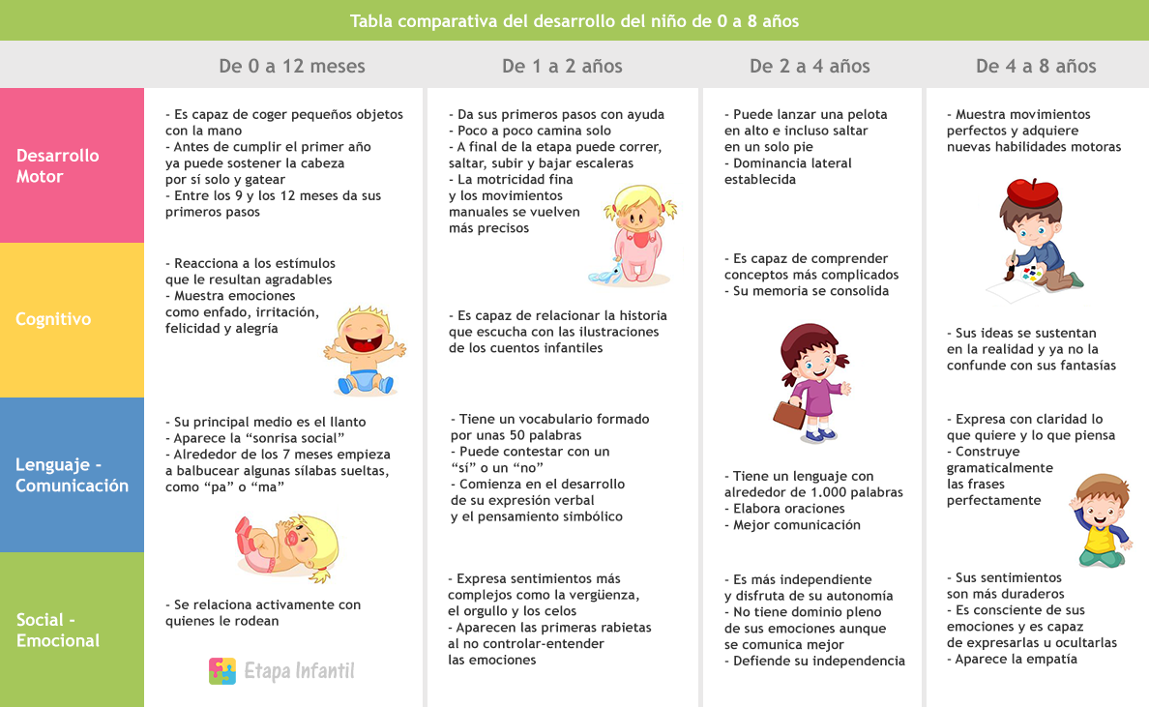
¿A través de que las movilizaremos?
1. Considero que está competencia la movilizaremos a través de los procesos de desarrollo y aprendizaje desde el plan y programas de estudio con base a enfoques pedagógicos para favorecer el aprendizaje de los alumnos.

Slide 7
2. Se movilizara a través de la incorporación de recursos y medios didácticos para favorecer el desarrollo cognitivo y socioemocional del aprendizaje de los alumnos.

Slide 8
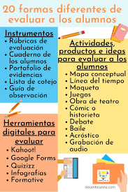
3. Está competencia se movilizara a través del uso de instrumentos o métodos para evaluar e aprendizaje de los alumnos, así como sus saberes de acuerdo a su grado y nivel educativo.

Slide 9
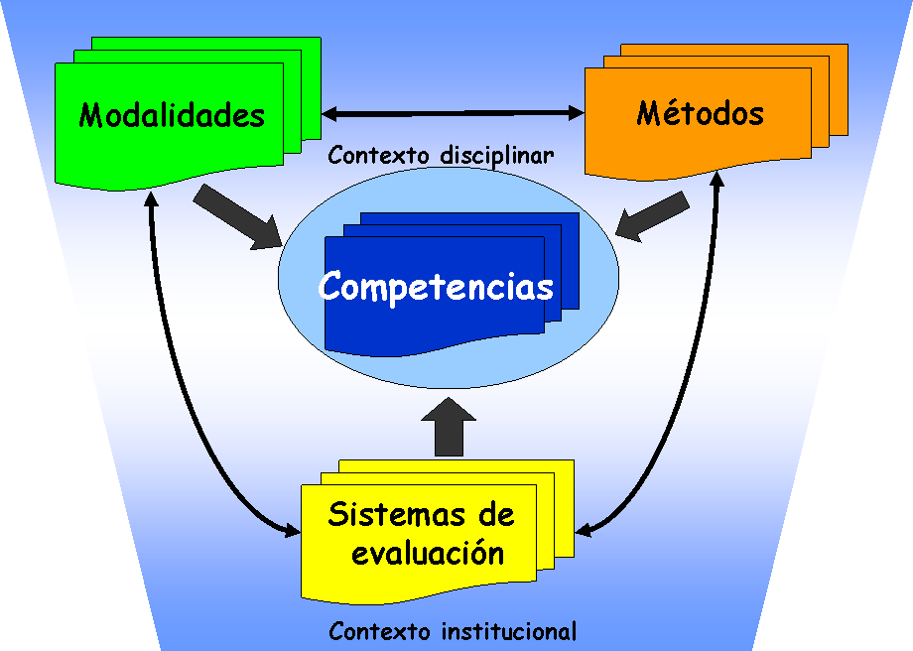
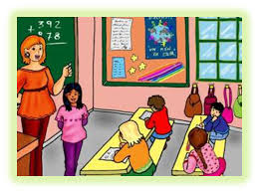
4. Se movilizara mediante el uso de recursos metodológicos y técnicos de la investigación para a mejora educativa y docente.

Slide 10
Mi nivel de competencia
10 | Competente
9 | Satisfactorio
8 | Suficiente
7 | Regular
6 | Básico
5 | No se muestra

